Slide 1
Correlación y Regresión

Slide 2
Correlación y Regresión
La existencia de la relación entre variables puede ser analizada usando un gráfico, una medida numérica o una ecuación.
El gráfico utilizado para analizar la relación entre dos variables se llama gráfico de dispersión o diagrama de dispersión
Un diagrama de dispersión muestra la relación entre dos variables cuantitativas medidas para las mismas observaciones.

Slide 3
Diagramas de dispersión
Los valores de una variable aparecen en el eje horizontal, y los valores de la otra variable aparecen en el eje vertical.
En un diagrama de dispersión podemos encontrar tres aspectos de la asociación entre dos variables.

Slide 4
Dirección
La dirección de la relación. La relación entre dos variables puede no existir o ser negativa o positiva.

Slide 5
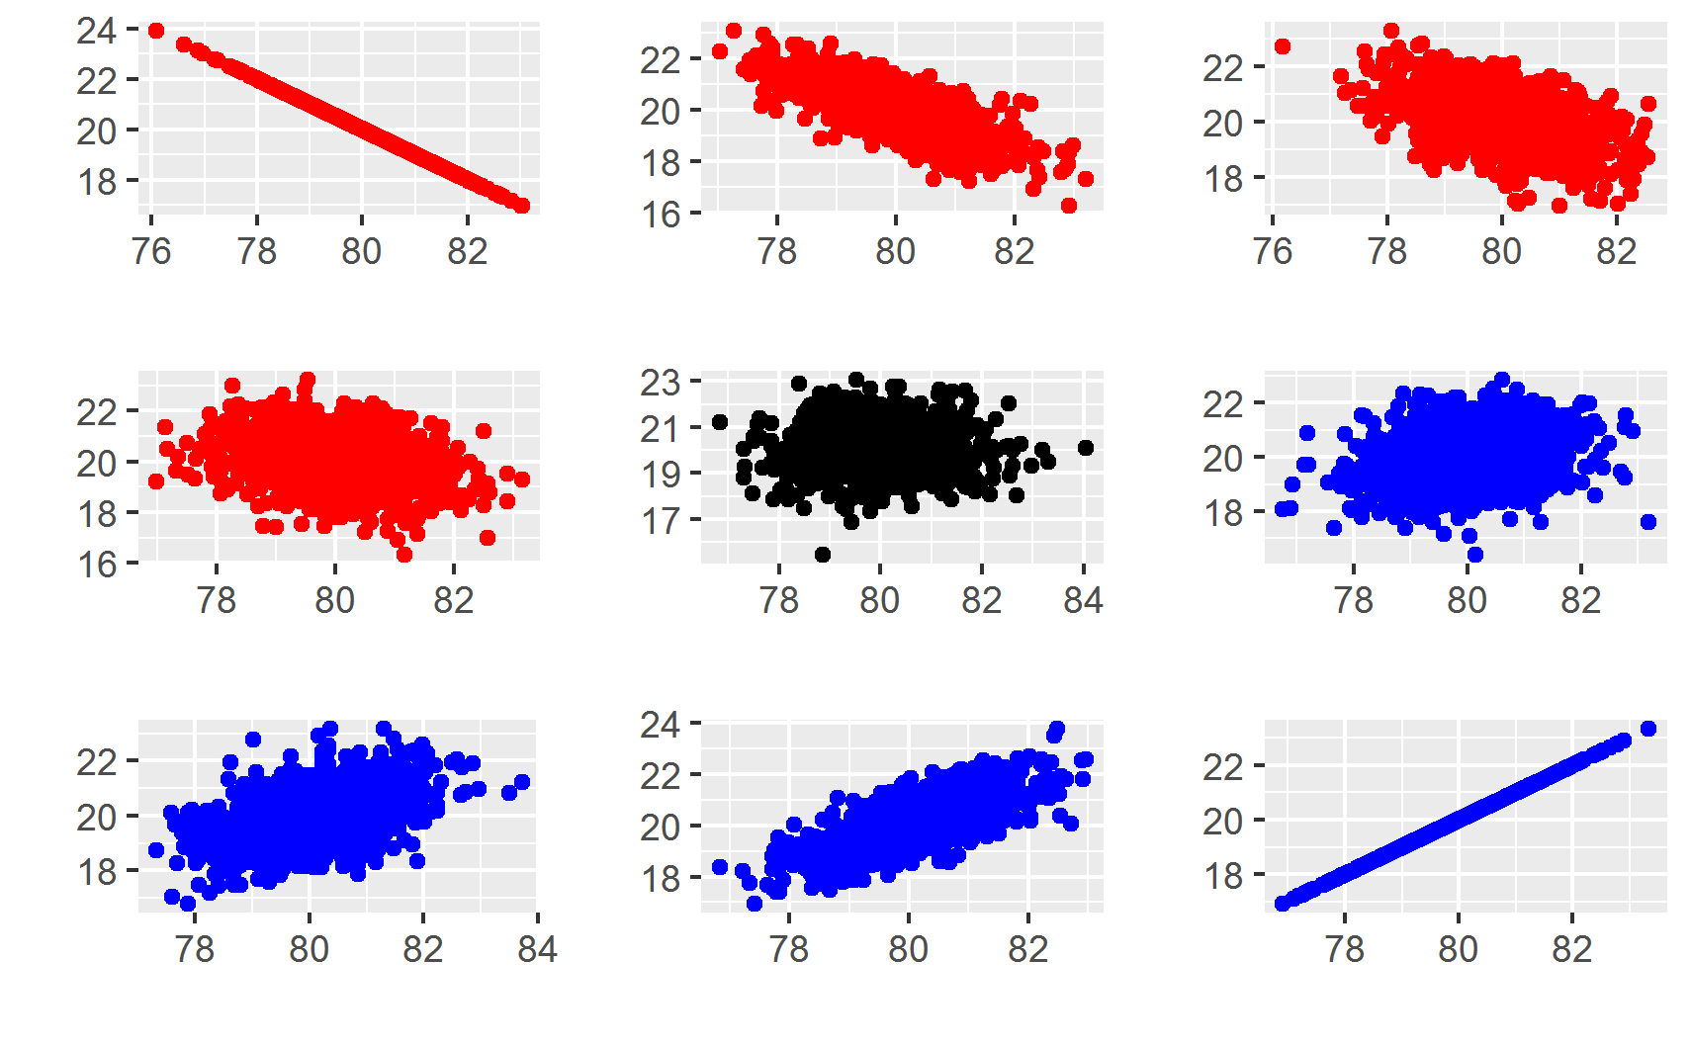
Gráficos de dispersión

Slide 6
Forma de la relación
La forma de la relación que puede ser lineal o no lineal.

Slide 7
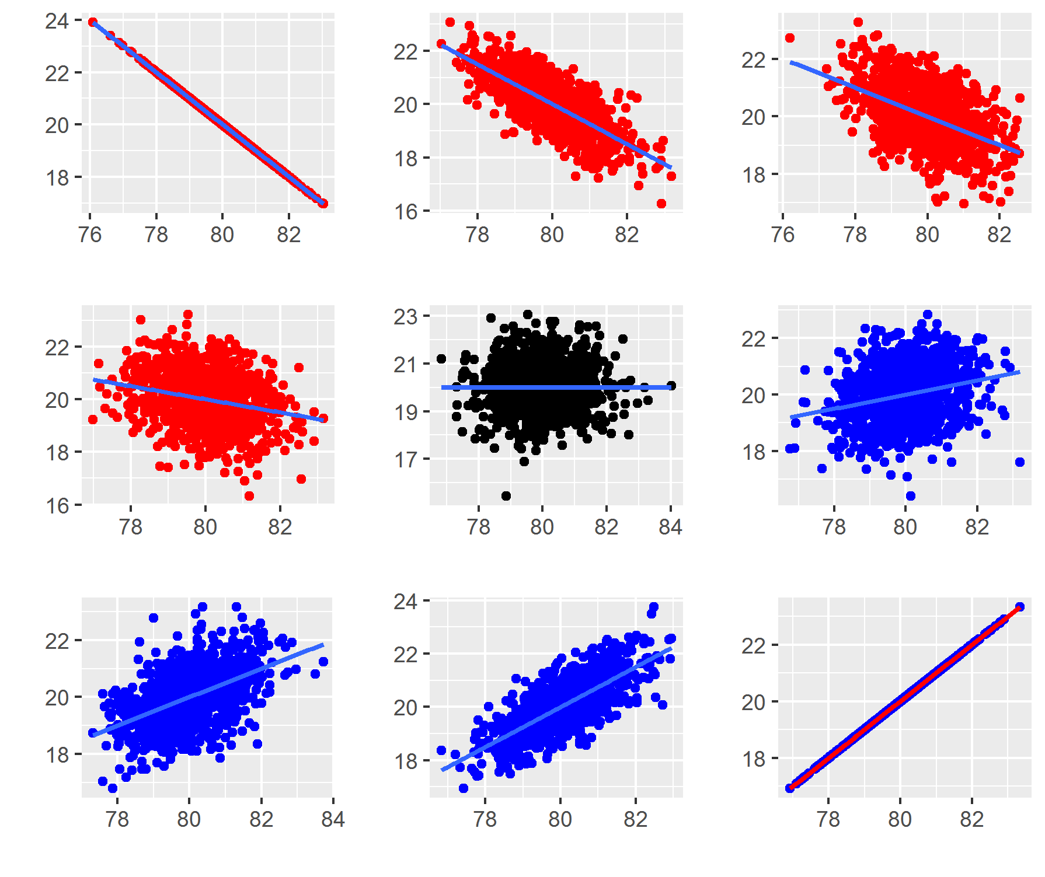
Relación Lineal

Slide 8
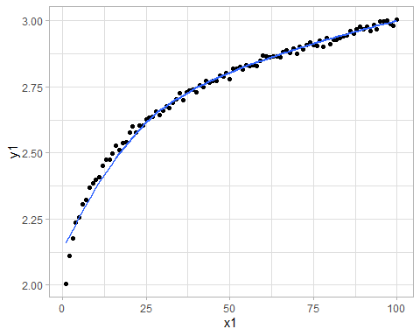
Relación No Lineal

Slide 9
Fuerza de la relación
La fuerza de la relación lineal. Imaginemos que trazamos una recta por el centro de la nube de puntos, la fuerza de la relación se puede medir por la proximidad de los datos a esa linea, a mayor cercanía a la recta mayor fuerza de la relación.

Slide 10
¿Cómo medir la fuerza de la relación?
En términos de la fuerza de la relación lineal podemos decir que en los dos gráficos centrales esta es muy débil. - La fuerza de la relación lineal se mide con la correlación.

Slide 11
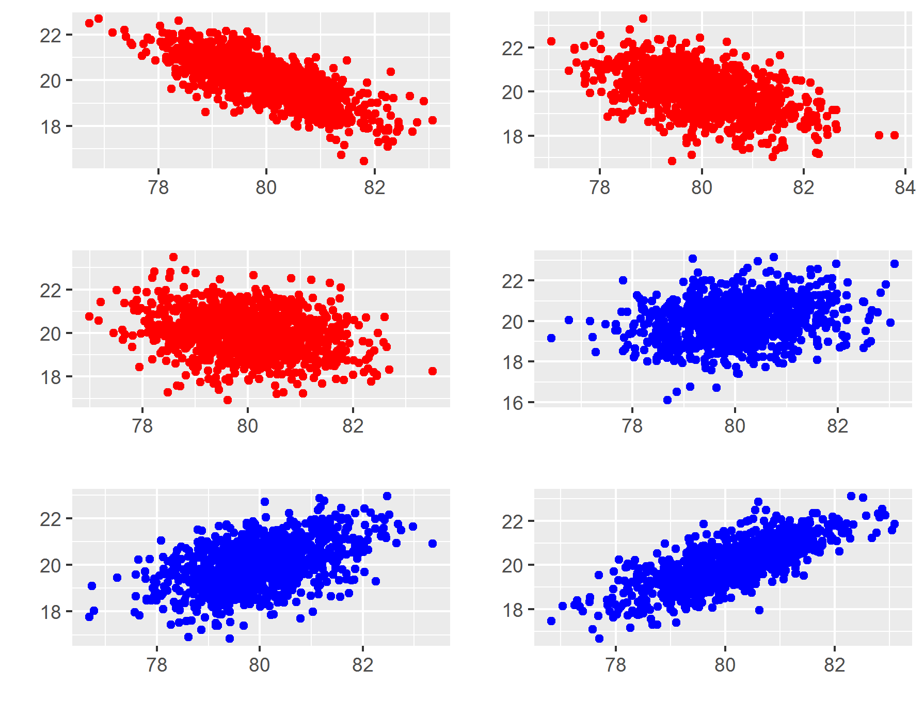
Fuerza de la relación lineal

Slide 12

Coeficiente de Correlación
El coeficiente de correlación de Pearson es una medida que puede tomar valores entre $−1$ y $1$.

Slide 13
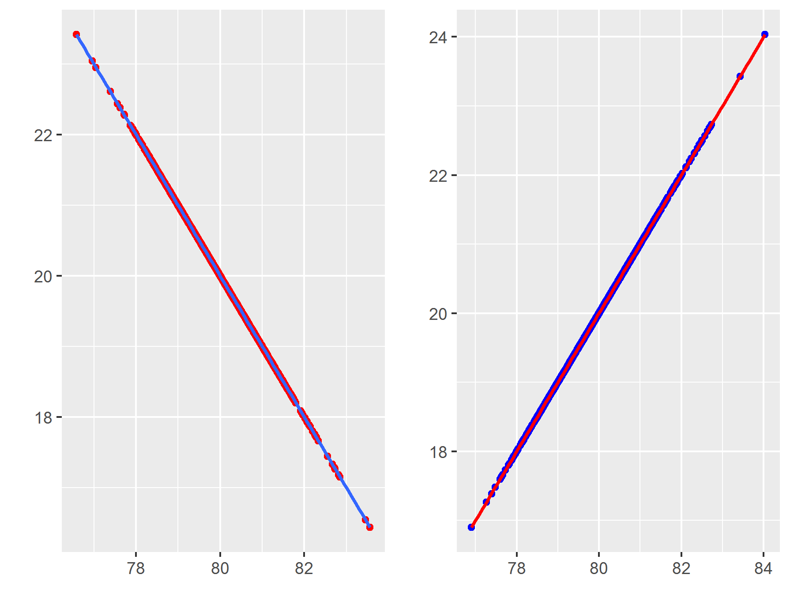
Relaciones lineales perfectas

Slide 14
Para entender el coeficiente de correlación de Pearson, debemos empezar por definir la covarianza.
La varianza la definimoscomo el promedio de la desviación cuadrática de todas las observaciones de una variable.

Slide 15
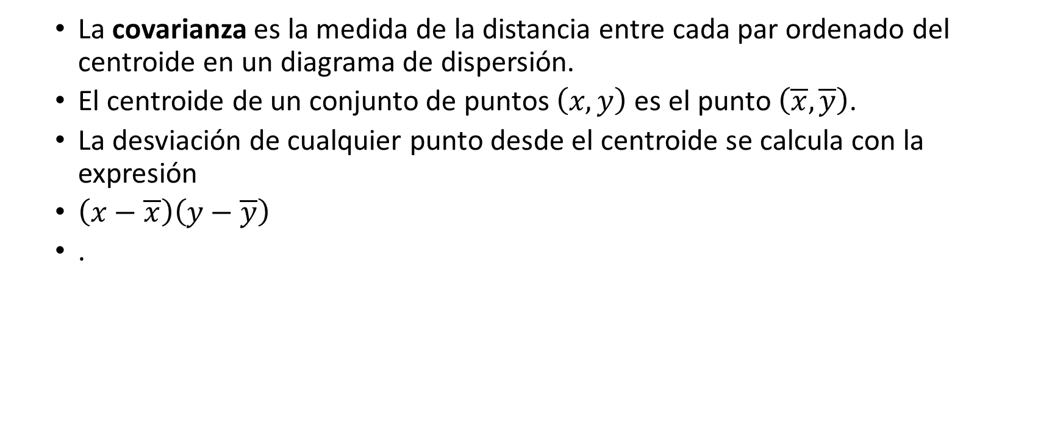
Covarianza
La covarianza es la medida de la distancia entre cada par ordenado del centroide en un diagrama de dispersión.
El centroide de un conjunto de puntos $\left(x,y\right)$ es el punto $\left(\overline{x},\overline{y}\right)$.
La desviación de cualquier punto desde el centroide se calcula con la expresión
$\left(x−\overline{x}\right)\left(y−\overline{y}\right)$
.

Slide 16
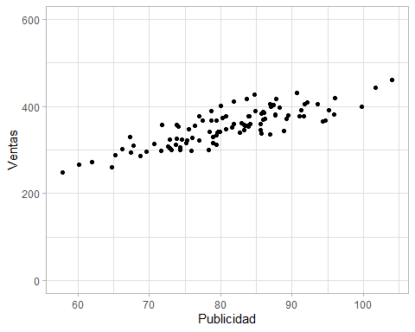
Ventas vs. Publicidad
Diagrama de Dispersión del gasto en Publicidad contra el ingreso en Ventas

Slide 17
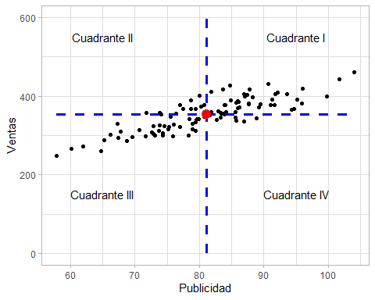
Centroide
Ubicación del centroide de los datos

Slide 18
Covarianza
La suma de las distancias entre los puntos y el centroide proporciona una medida de la relación entre las variables
Si se divide este valor para el número de observaciones obtenemos la desviación promedio de los datos respecto al centroide.

Slide 19

Fórmula de la Covarianza
Formalmente la covarianza se calcula con:
$$cov(x,y)=S_{xy}=\frac{1}{n}\sum_{i=1}^{n}{\left(x_{i}−\overline{x}\right)}\left(y_{i}−\overline{y}\right)$$
La covarianza puede ser reescrita como
$$S_{xy}=\frac{1}{n}\sum_{i=1}^{n}{x_{i}y_{i}}−\overline{x}\overline{y}$$

Slide 20
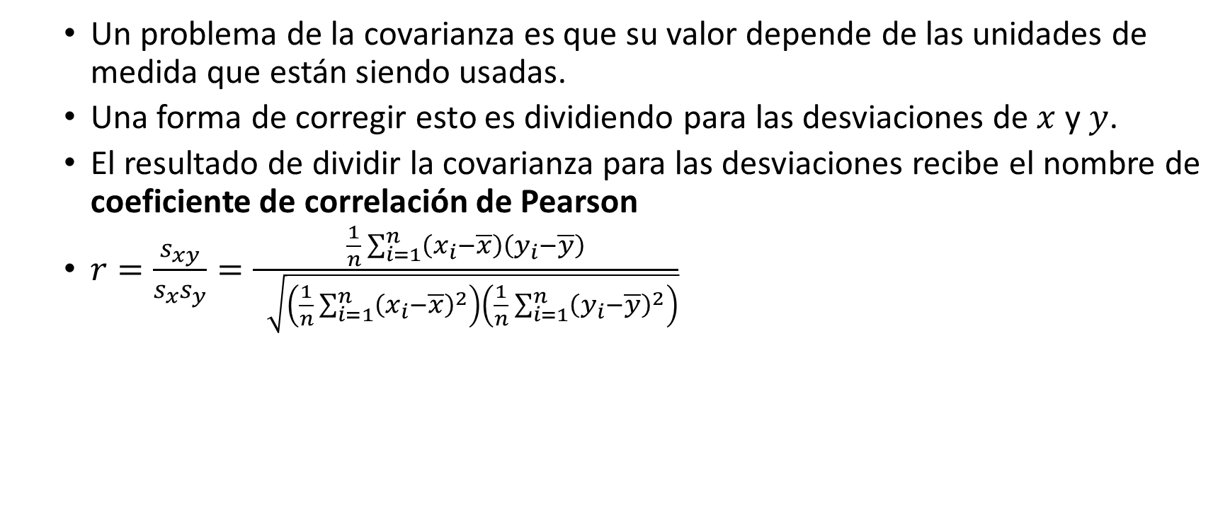
Correlación
Un problema de la covarianza es que su valor depende de las unidades de medida que están siendo usadas.
Una forma de corregir esto es dividiendo para las desviaciones de $x$ y $y$.
El resultado de dividir la covarianza para las desviaciones recibe el nombre de coeficiente de correlación de Pearson
$r=\frac{s_{xy}}{s_{x}s_{y}}=\frac{\frac{1}{n}\sum_{i=1}^{n}{\left(x_{i}−\overline{x}\right)}\left(y_{i}−\overline{y}\right)}{\sqrt{\left(\frac{1}{n}\sum_{i=1}^{n}{{\left(x_{i}−\overline{x}\right)}^{2}}\right)\left(\frac{1}{n}\sum_{i=1}^{n}{{\left(y_{i}−\overline{y}\right)}^{2}}\right)}}$

Slide 21
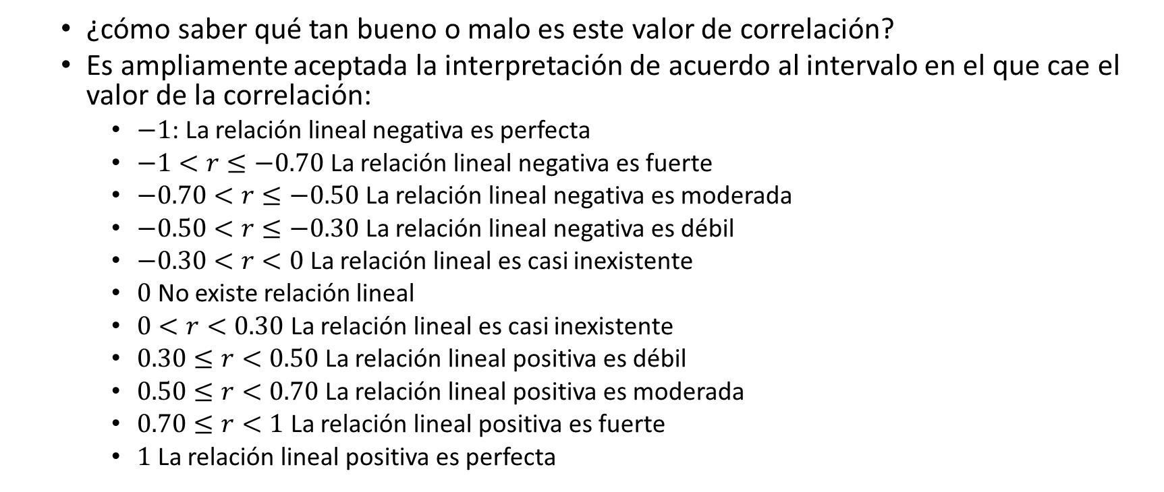
¿Cómo valorar la correlación?
¿cómo saber qué tan bueno o malo es este valor de correlación?
Es ampliamente aceptada la interpretación de acuerdo al intervalo en el que cae el valor de la correlación:
$−1$: La relación lineal negativa es perfecta
$−1<r≤−0.70$ La relación lineal negativa es fuerte
$−0.70<r≤−0.50$ La relación lineal negativa es moderada
$−0.50<r≤−0.30$ La relación lineal negativa es débil
$−0.30<r<0$ La relación lineal es casi inexistente
$0$ No existe relación lineal
$0<r<0.30$ La relación lineal es casi inexistente
$0.30≤r<0.50$ La relación lineal positiva es débil
$0.50≤r<0.70$ La relación lineal positiva es moderada
$0.70≤r<1$ La relación lineal positiva es fuerte
$1$ La relación lineal positiva es perfecta

Slide 22
Regresión lineal simple
La correlación no contesta preguntas como
¿influye la publicidad sobre las ventas?
Si la publicidad aumenta ¿cuánto aumentarán las ventas?

Slide 23
Regresión vs. Correlación
El análisis de regresión es una forma más avanzada que la correlación para analizar la relación entre variables.
La regresión puede investigar las relaciones entre dos o más variables.
Se estima una relación de causalidad entre la o las variables explicativas y la variable dependiente.
Se mide la influencia de cada variable explicativa sobre la variable dependiente.
Se puede medir la significancia de cada variable explicativa.

Slide 24

Regresión
La publicidad es la variable explicativa o independiente y se ubica sobre el eje de las $X$
El nivel de ventas es una variable explicada o dependiente y se ubica sobre el eje de las $Y$.

Slide 25
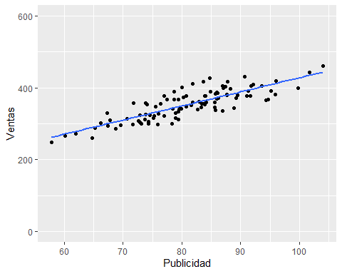
Recta de Regresión
Recta de regresión

Slide 26

Error o Residual
La diferencia entre el valor real $Y$ y el valor predicho $\hat{Y}$ recibe el nombre de error o residual

Slide 27
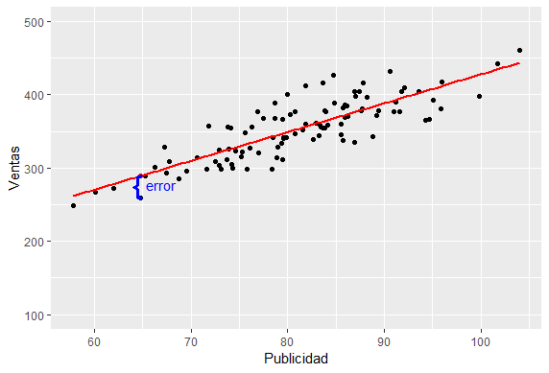
Error en la estimación

Slide 28

Recta de regresión
$${\hat{Y}}_{i}=β_{0}+β_{1}X_{i}$$
donde:
${\hat{Y}}_{i}$ es el valor predicho de $Y$ para la observación $i$
$X_{i}$ es el valor de la variable explicativa para la observación $i$
$β_{0}$ y $β_{1}$ son los coeficientes fijos que serán estimados;

Slide 29

Los valores estimados
$β_{0}$ representa el intercepto de la recta de regresión con el eje de las $Y$ y $β_{1}$ mide la pendiente.

Slide 30
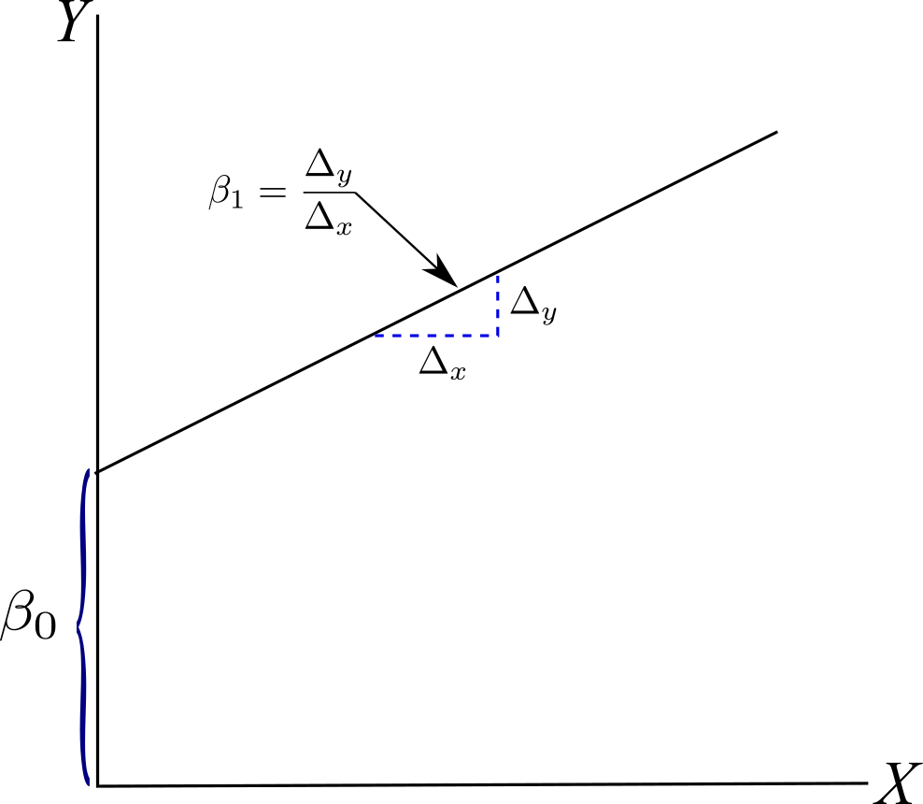
Intercepto y pendiente en la recta de regresión

Slide 31

Estimación de los betas
$$Y_{i}={\hat{Y}}_{i}+e_{i}$$
$$Y_{i}=β_{0}+β_{1}X_{i}+e_{i}$$
La parte que se explica por la publicidad $β_{0}+β_{1}X_{i}$
El error $e_{i}$

Slide 32
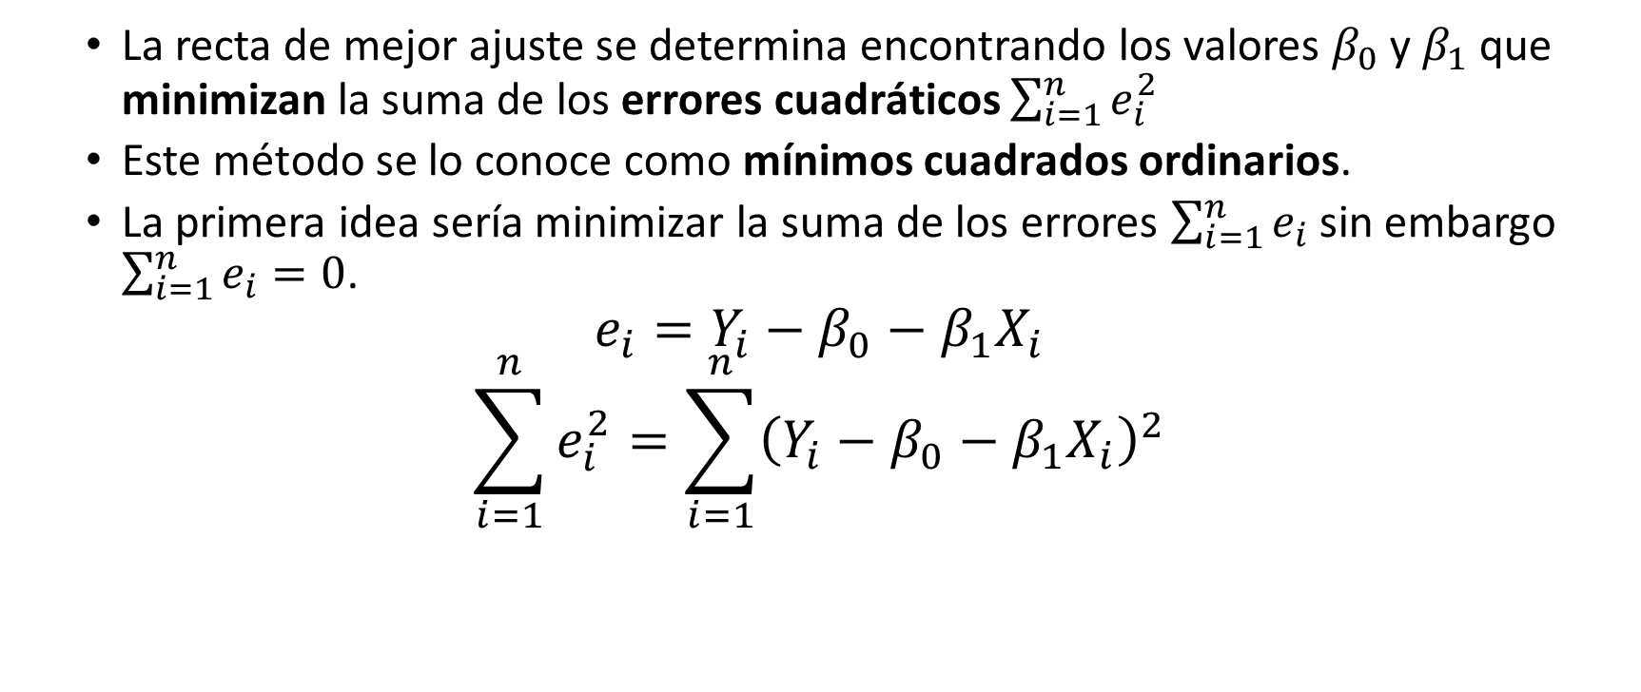
Mínimos Cuadrados Ordinarios
La recta de mejor ajuste se determina encontrando los valores $β_{0}$ y $β_{1}$ que minimizan la suma de los errores cuadráticos $\sum_{i=1}^{n}{e_{i}^{2}}$
Este método se lo conoce como mínimos cuadrados ordinarios.
La primera idea sería minimizar la suma de los errores $\sum_{i=1}^{n}{e_{i}}$ sin embargo $\sum_{i=1}^{n}{e_{i}}=0$.
$$e_{i}=Y_{i}−β_{0}−β_{1}X_{i}$$
$$\sum_{i=1}^{n}{e_{i}^{2}}=\sum_{i=1}^{n}{{\left(Y_{i}−β_{0}−β_{1}X_{i}\right)}^{2}}$$

Slide 33
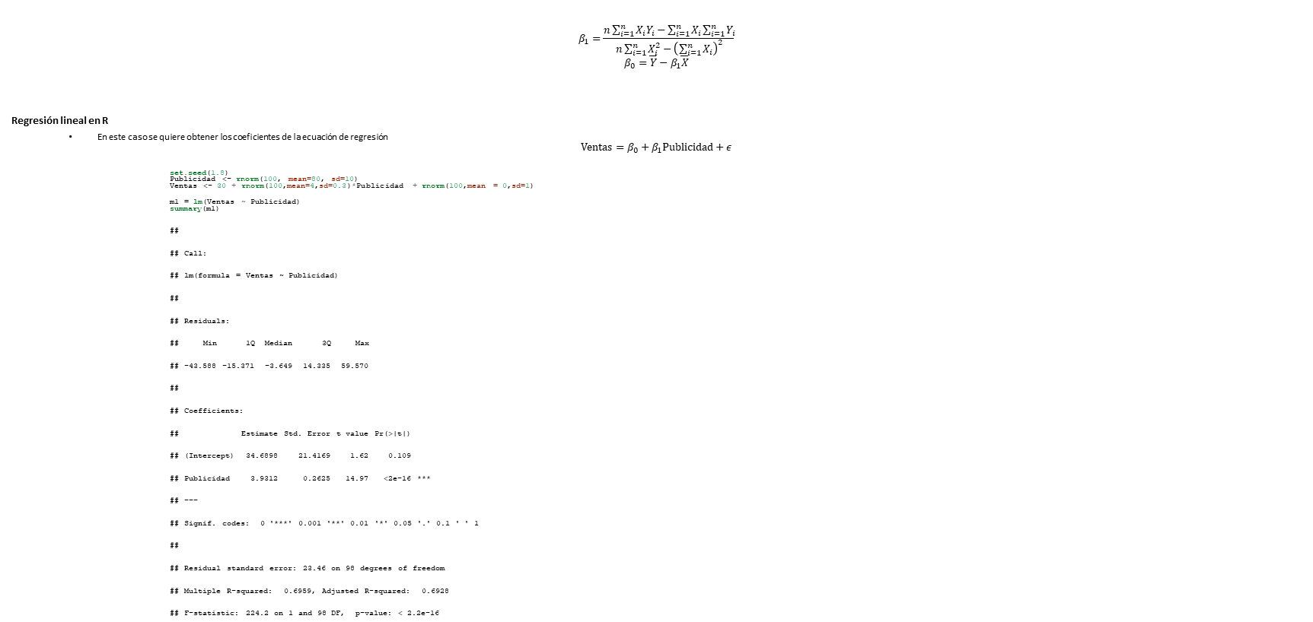
Parámetros obtenidos
$$β_{1}=\frac{n\sum_{i=1}^{n}{X_{i}Y_{i}}−\sum_{i=1}^{n}{X_{i}}\sum_{i=1}^{n}{Y_{i}}}{n\sum_{i=1}^{n}{X_{i}^{2}}−{\left(\sum_{i=1}^{n}{X_{i}}\right)}^{2}}$$
$$β_{0}=\overline{Y}−β_{1}\overline{X}$$
Regresión lineal en R
En este caso se quiere obtener los coeficientes de la ecuación de regresión
$$Ventas=β_{0}+β_{1}Publicidad+ε$$
set.seed(1.8) Publicidad <- rnorm(100, mean=80, sd=10) Ventas <- 30 + rnorm(100,mean=4,sd=0.3)*Publicidad + rnorm(100,mean = 0,sd=1) m1 = lm(Ventas ~ Publicidad) summary(m1)
## ## Call: ## lm(formula = Ventas ~ Publicidad) ## ## Residuals: ## Min 1Q Median 3Q Max ## -43.588 -15.371 -3.649 14.335 59.570 ## ## Coefficients: ## Estimate Std. Error t value Pr(>|t|) ## (Intercept) 34.6898 21.4169 1.62 0.109 ## Publicidad 3.9312 0.2625 14.97 <2e-16 *** ## --- ## Signif. codes: 0 '***' 0.001 '**' 0.01 '*' 0.05 '.' 0.1 ' ' 1 ## ## Residual standard error: 23.46 on 98 degrees of freedom ## Multiple R-squared: 0.6959, Adjusted R-squared: 0.6928 ## F-statistic: 224.2 on 1 and 98 DF, p-value: < 2.2e-16

Slide 34

Interpretación de los coeficientes de regresión
$$Ventas=34.69+3.93Publicidad+ε$$
$β_{1}$ se interpreta como el cambio en la variable dependiente ($Y$) por cada aumento de $1$ unidad en la variable independiente ($X$).
$β_{0}$ se interpreta como el valor que toma la variable dependiente cuando la variable independiente es igual a $0$.

Slide 35

Bondad de Ajuste del modelo de regresión
Medir la bondad de ajuste de una regresión nos permite discriminar entre un buen y un mal modelo de regresión.
La bondad de ajuste se calcula comparando dos rectas, la recta de regresión y la recta promedio de $Y$ que es una recta horizontal dibujada en el promedio de $Y$.

Slide 36
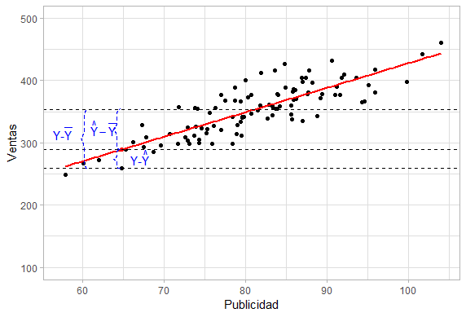
Bondad de Ajuste de un Modelo de Regresión Lineal

Slide 37
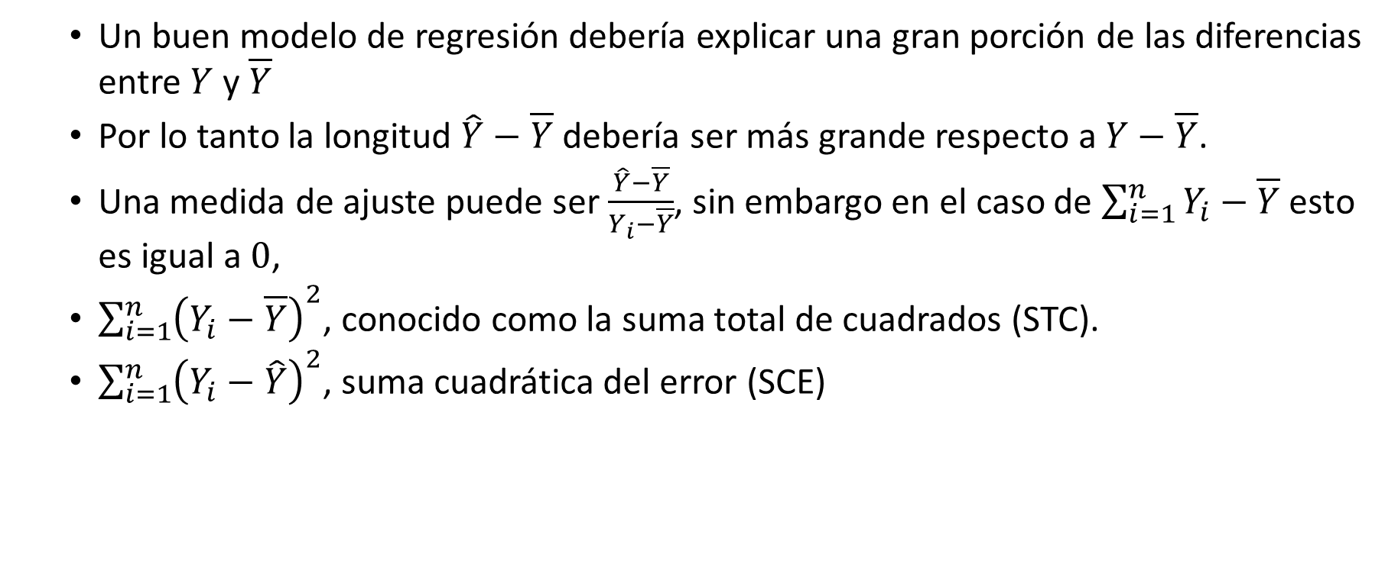
Un buen modelo de regresión debería explicar una gran porción de las diferencias entre $Y$ y $\overline{Y}$
Por lo tanto la longitud $\hat{Y}−\overline{Y}$ debería ser más grande respecto a $Y−\overline{Y}$.
Una medida de ajuste puede ser $\frac{\hat{Y}−\overline{Y}}{Y_{i}−\overline{Y}}$, sin embargo en el caso de $\sum_{i=1}^{n}{Y_{i}−\overline{Y}}$ esto es igual a $0$,
$\sum_{i=1}^{n}{{\left(Y_{i}−\overline{Y}\right)}^{2}}$, conocido como la suma total de cuadrados (STC).
$\sum_{i=1}^{n}{{\left(Y_{i}−\hat{Y}\right)}^{2}}$, suma cuadrática del error (SCE)

Slide 38

Bondad de ajuste
La bondad de ajuste $R^{2}$ se define como:
$$R^{2}=\frac{STC−SCE}{STC}=1−\frac{SCE}{STC}$$
Se lo interpreta como la proporción de la variabilidad de $Y$ explicada por $X$.

Slide 39

Pruebas de Hipótesis para los coeficientes de la regresión
El resumen de R muestra los valores p para las hipótesis nulas $β_{0}=0$ y $β_{1}=0$.
Además en la última linea de la salida del resumen del modelo de regresión se obtiene un estadístico $F$ este estadístico es un buen indicador de si existe una relación entre la variable independiente y dependiente.
A mayor distancia del estadístico de $1$ el modelo es mejor.

Slide 40
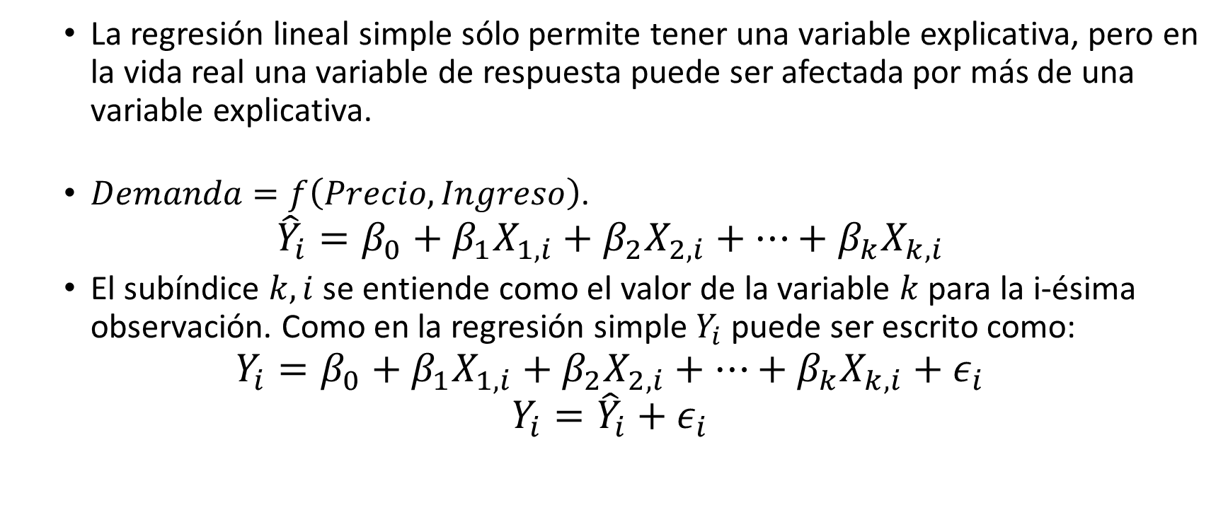
Regresión Múltiple
La regresión lineal simple sólo permite tener una variable explicativa, pero en la vida real una variable de respuesta puede ser afectada por más de una variable explicativa.
$Demanda=f\left(Precio,Ingreso\right)$.
$${\hat{Y}}_{i}=β_{0}+β_{1}X_{1,i}+β_{2}X_{2,i}+…+β_{k}X_{k,i}$$
El subíndice $k,i$ se entiende como el valor de la variable $k$ para la i-ésima observación. Como en la regresión simple $Y_{i}$ puede ser escrito como:
$$Y_{i}=β_{0}+β_{1}X_{1,i}+β_{2}X_{2,i}+…+β_{k}X_{k,i}+ε_{i}$$
$$Y_{i}={\hat{Y}}_{i}+ε_{i}$$

Slide 41

Regresión Múltiple
Los principios usados en regresión múltiple son esencialmente los mismos que la regresión simple.
Se determinan los coeficientes $β_{0},β_{1},β_{2},…,β_{k}$ minimizando la suma de los errores cuadráticos.

Slide 42
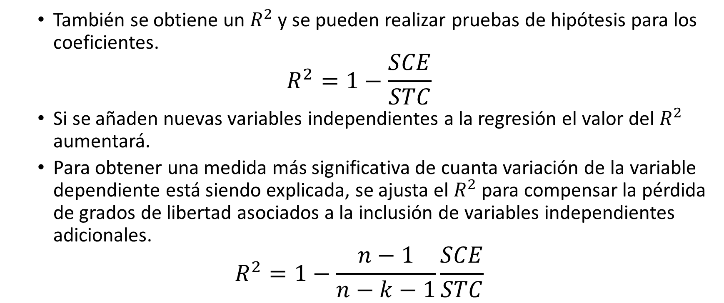
Bondad de Ajuste
También se obtiene un $R^{2}$ y se pueden realizar pruebas de hipótesis para los coeficientes.
$$R^{2}=1−\frac{SCE}{STC}$$
Si se añaden nuevas variables independientes a la regresión el valor del $R^{2}$ aumentará.
Para obtener una medida más significativa de cuanta variación de la variable dependiente está siendo explicada, se ajusta el $R^{2}$ para compensar la pérdida de grados de libertad asociados a la inclusión de variables independientes adicionales.
$$R^{2}=1−\frac{n−1}{n−k−1}\frac{SCE}{STC}$$

Slide 43

Regresión Múltiple en R
$$Utilidad=β_{0}+β_{1}Empleados+β_{2}Ventas+ε$$

Slide 44
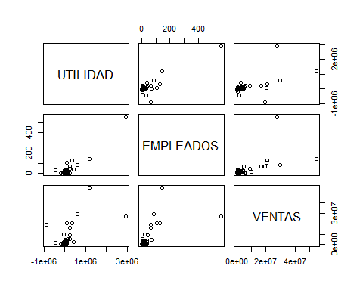
Diagramas de Dispersión
Diagramas de Dispersión del Conjunto datos

Slide 45

Regresión múltiple en R
m2 = lm(UTILIDAD ~ EMPLEADOS + VENTAS) summary(m2)
## ## Call: ## lm(formula = UTILIDAD ~ EMPLEADOS + VENTAS) ## ## Residuals: ## Min 1Q Median 3Q Max ## -1193229 1031 12491 18190 484129 ## ## Coefficients: ## Estimate Std. Error t value Pr(>|t|) ## (Intercept) -3.209e+04 6.344e+03 -5.059 7.71e-07 *** ## EMPLEADOS 4.900e+03 2.203e+02 22.237 < 2e-16 *** ## VENTAS 3.343e-04 1.709e-03 0.196 0.845 ## --- ## Signif. codes: 0 '***' 0.001 '**' 0.01 '*' 0.05 '.' 0.1 ' ' 1 ## ## Residual standard error: 101100 on 276 degrees of freedom ## Multiple R-squared: 0.7622, Adjusted R-squared: 0.7605 ## F-statistic: 442.4 on 2 and 276 DF, p-value: < 2.2e-16
$$Utilidad=−32 090+4 900Empleados+0.0003343Ventas+ε$$

Slide 46
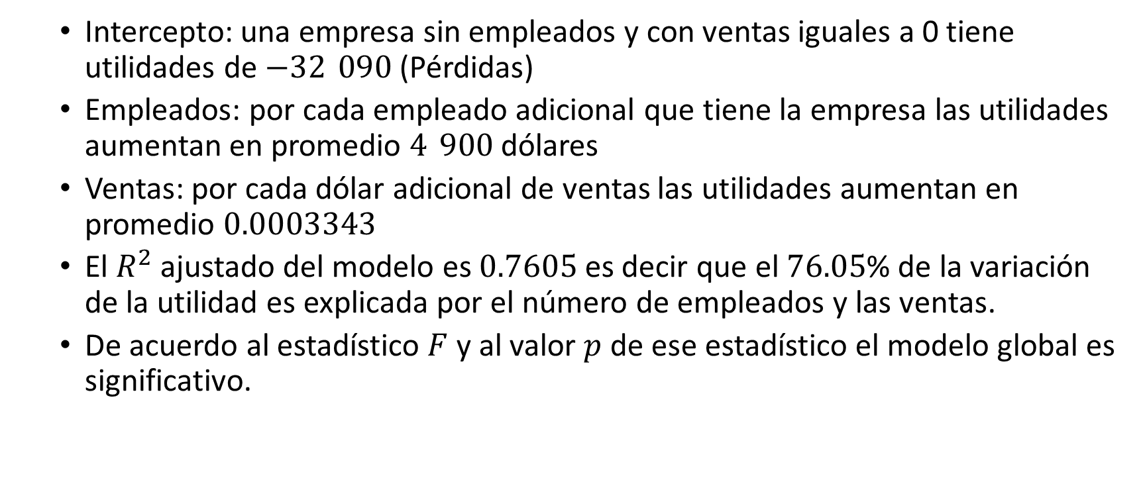
Interpretación
Intercepto: una empresa sin empleados y con ventas iguales a 0 tiene utilidades de $−32 090$ (Pérdidas)
Empleados: por cada empleado adicional que tiene la empresa las utilidades aumentan en promedio $4 900$ dólares
Ventas: por cada dólar adicional de ventas las utilidades aumentan en promedio $0.0003343$
El $R^{2}$ ajustado del modelo es $0.7605$ es decir que el $76.05$% de la variación de la utilidad es explicada por el número de empleados y las ventas.
De acuerdo al estadístico $F$ y al valor $p$ de ese estadístico el modelo global es significativo.

Slide 47

Otro modelo
$$Utilidad=β_{0}+β_{1}Empleados+β_{2}Ventas+β_{3}Tamaño+ε$$
m3 = lm(UTILIDAD ~ EMPLEADOS + VENTAS + TAMA) summary(m3)
## ## Call: ## lm(formula = UTILIDAD ~ EMPLEADOS + VENTAS + TAMA) ## ## Residuals: ## Min 1Q Median 3Q Max ## -1117864 -6347 3970 14419 433603 ## ## Coefficients: ## Estimate Std. Error t value Pr(>|t|) ## (Intercept) -2.555e+05 5.235e+04 -4.880 1.81e-06 *** ## EMPLEADOS 4.961e+03 2.140e+02 23.182 < 2e-16 *** ## VENTAS 7.824e-03 2.376e-03 3.293 0.001122 ** ## TAMAMEDIANA 1.812e+05 5.230e+04 3.464 0.000618 *** ## TAMAMICROEMPRESA 2.322e+05 5.298e+04 4.383 1.67e-05 *** ## TAMAPEQUEÑA 2.221e+05 5.245e+04 4.236 3.12e-05 *** ## --- ## Signif. codes: 0 '***' 0.001 '**' 0.01 '*' 0.05 '.' 0.1 ' ' 1 ## ## Residual standard error: 98000 on 273 degrees of freedom ## Multiple R-squared: 0.7791, Adjusted R-squared: 0.7751 ## F-statistic: 192.6 on 5 and 273 DF, p-value: < 2.2e-16

Slide 48
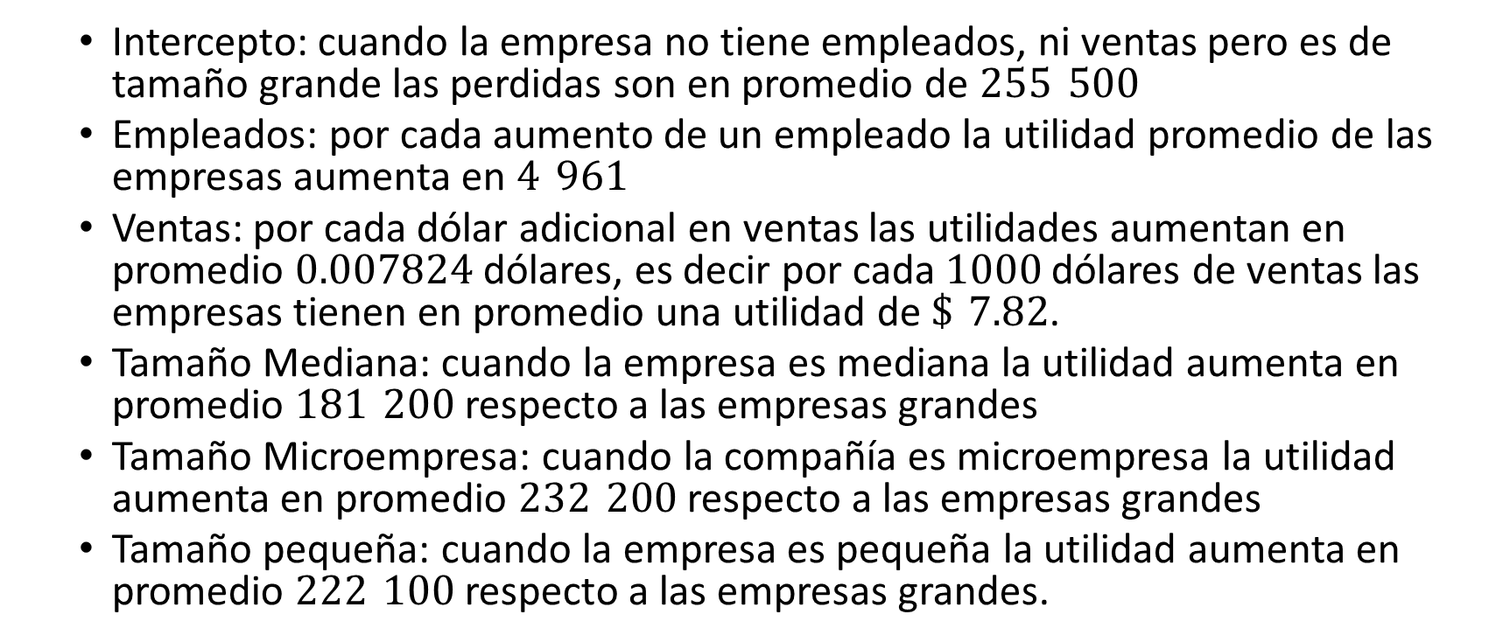
Interpretación
Intercepto: cuando la empresa no tiene empleados, ni ventas pero es de tamaño grande las perdidas son en promedio de $255 500$
Empleados: por cada aumento de un empleado la utilidad promedio de las empresas aumenta en $4 961$
Ventas: por cada dólar adicional en ventas las utilidades aumentan en promedio $0.007824$ dólares, es decir por cada $1000$ dólares de ventas las empresas tienen en promedio una utilidad de $\$ 7.82$.
Tamaño Mediana: cuando la empresa es mediana la utilidad aumenta en promedio $181 200$ respecto a las empresas grandes
Tamaño Microempresa: cuando la compañía es microempresa la utilidad aumenta en promedio $232 200$ respecto a las empresas grandes
Tamaño pequeña: cuando la empresa es pequeña la utilidad aumenta en promedio $222 100$ respecto a las empresas grandes.

Slide 49

Bondad de ajuste
El $R^{2}$ ajustado del modelo es $0.7751$ es decir que el $77.51$% de la variación de la utilidad es explicada por las variables independiente. De acuerdo al estadístico $F$ y al valor $p$ de ese estadístico el modelo global es significativo.

Slide 50

Otro modelo sin intercepto
$$Utilidad=β_{1}Empleados+β_{2}Ventas+β_{3}Tamaño+ε$$
m4 = lm(UTILIDAD ~ -1 + EMPLEADOS + VENTAS + TAMA) summary(m4)
## ## Call: ## lm(formula = UTILIDAD ~ -1 + EMPLEADOS + VENTAS + TAMA) ## ## Residuals: ## Min 1Q Median 3Q Max ## -1117864 -6347 3970 14419 433603 ## ## Coefficients: ## Estimate Std. Error t value Pr(>|t|) ## EMPLEADOS 4.961e+03 2.140e+02 23.182 < 2e-16 *** ## VENTAS 7.824e-03 2.376e-03 3.293 0.001122 ** ## TAMAGRANDE -2.555e+05 5.235e+04 -4.880 1.81e-06 *** ## TAMAMEDIANA -7.430e+04 2.065e+04 -3.598 0.000381 *** ## TAMAMICROEMPRESA -2.322e+04 9.000e+03 -2.580 0.010397 * ## TAMAPEQUEÑA -3.330e+04 8.921e+03 -3.733 0.000230 *** ## --- ## Signif. codes: 0 '***' 0.001 '**' 0.01 '*' 0.05 '.' 0.1 ' ' 1 ## ## Residual standard error: 98000 on 273 degrees of freedom ## Multiple R-squared: 0.782, Adjusted R-squared: 0.7772 ## F-statistic: 163.2 on 6 and 273 DF, p-value: < 2.2e-16

Slide 51
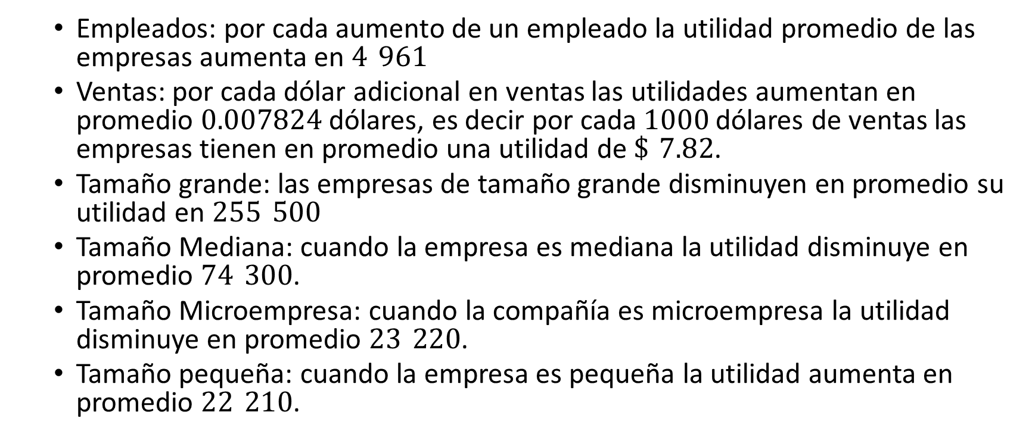
Interpretación de los coeficientes
Empleados: por cada aumento de un empleado la utilidad promedio de las empresas aumenta en $4 961$
Ventas: por cada dólar adicional en ventas las utilidades aumentan en promedio $0.007824$ dólares, es decir por cada $1000$ dólares de ventas las empresas tienen en promedio una utilidad de $\$ 7.82$.
Tamaño grande: las empresas de tamaño grande disminuyen en promedio su utilidad en $255 500$
Tamaño Mediana: cuando la empresa es mediana la utilidad disminuye en promedio $74 300$.
Tamaño Microempresa: cuando la compañía es microempresa la utilidad disminuye en promedio $23 220$.
Tamaño pequeña: cuando la empresa es pequeña la utilidad aumenta en promedio $22 210$.

Slide 52

Bondad de ajuste
El $R^{2}$ ajustado del modelo es $0.7772$ es decir que el $77.72$% de la variación de la utilidad es explicada por las variables independiente. De acuerdo al estadístico $F$ y al valor $p$ de ese estadístico el modelo global es significativo.

Slide 53
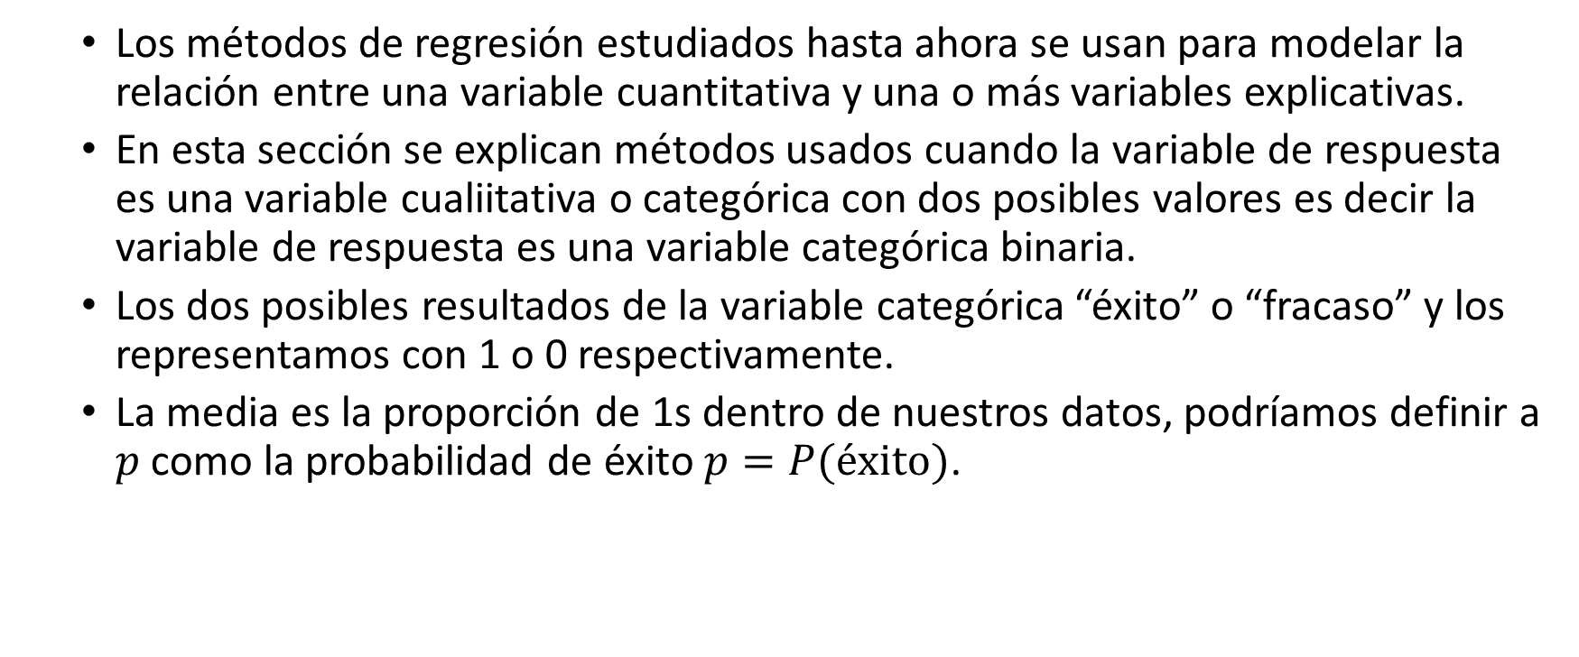
Regresión logística
Los métodos de regresión estudiados hasta ahora se usan para modelar la relación entre una variable cuantitativa y una o más variables explicativas.
En esta sección se explican métodos usados cuando la variable de respuesta es una variable cualiitativa o categórica con dos posibles valores es decir la variable de respuesta es una variable categórica binaria.
Los dos posibles resultados de la variable categórica “éxito” o “fracaso” y los representamos con 1 o 0 respectivamente.
La media es la proporción de 1s dentro de nuestros datos, podríamos definir a $p$ como la probabilidad de éxito $p=P(éxito)$.

Slide 54
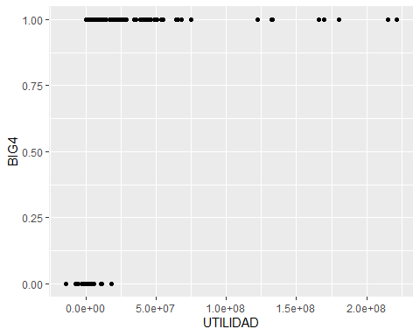
Diagrama de dispersión
Variable de respuesta cualitativa binaria

Slide 55
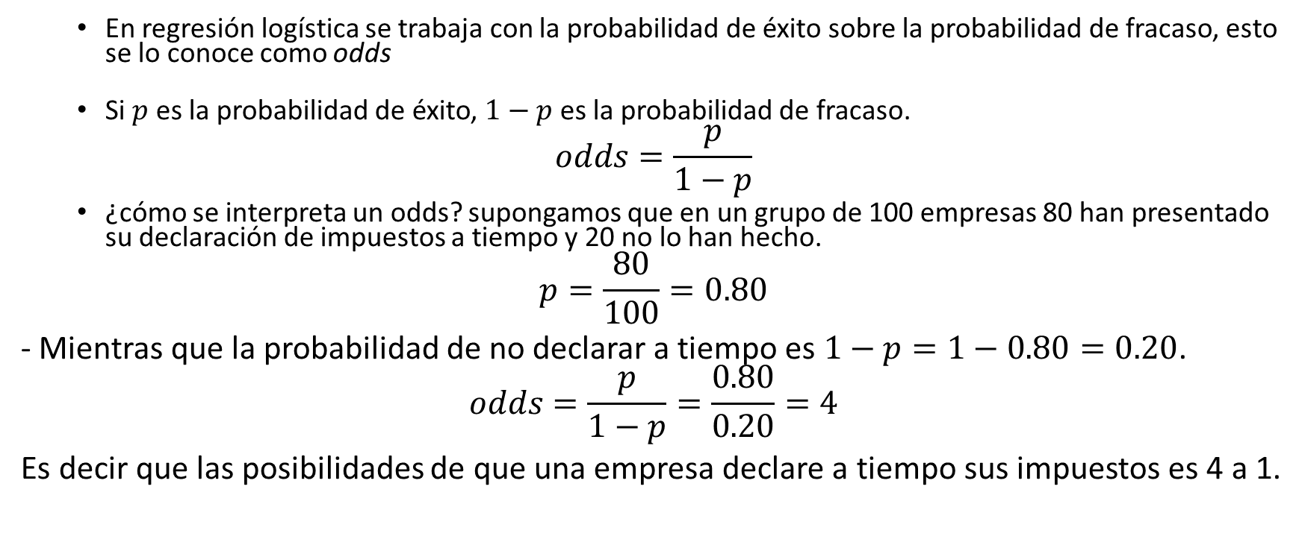
ODDS
En regresión logística se trabaja con la probabilidad de éxito sobre la probabilidad de fracaso, esto se lo conoce como odds
Si $p$ es la probabilidad de éxito, $1−p$ es la probabilidad de fracaso.
$$odds=\frac{p}{1−p}$$
¿cómo se interpreta un odds? supongamos que en un grupo de 100 empresas 80 han presentado su declaración de impuestos a tiempo y 20 no lo han hecho.
$$p=\frac{80}{100}=0.80$$
- Mientras que la probabilidad de no declarar a tiempo es $1−p=1−0.80=0.20$.
$$odds=\frac{p}{1−p}=\frac{0.80}{0.20}=4$$
Es decir que las posibilidades de que una empresa declare a tiempo sus impuestos es 4 a 1.

Slide 56

Modelo de regresión logística
En la regresión lineal simple se modela la media de la variable dependiente $y$ como una función lineal de la variable independiente $μ_{y}=β_{0}+β_{1}x$.
Cuando $y$ solo toma valores de $0$ o $1$, el promedio es la probabilidad $p$ de éxito.

Slide 57
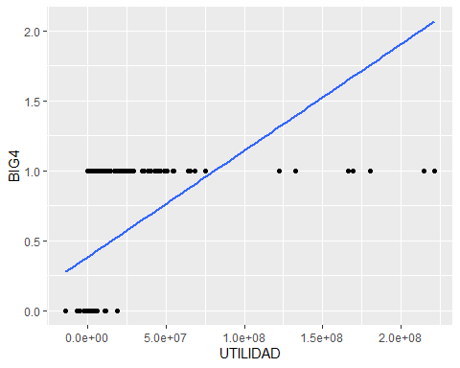
Ajuste lineal
Ajuste lineal a una variable de respuesta cualitativa binaria

Slide 58

Logit
En la regresión logística se trabaja con el logaritmo natural del odds o logit
Usamos $log$ para logaritmo natural en lugar de $ln$.
Modelamos el $log\left(odds\right)$ como una función lineal de la variable independiente o explicativa.

Slide 59
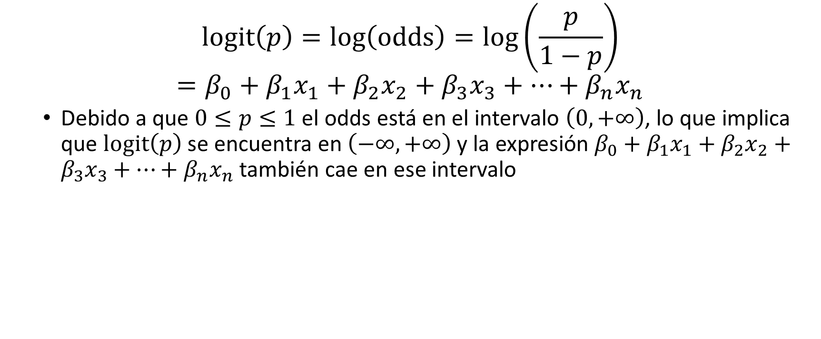
Algo de matemáticas
$$logit\left(p\right)=log\left(odds\right)=log\left(\frac{p}{1−p}\right)=β_{0}+β_{1}x_{1}+β_{2}x_{2}+β_{3}x_{3}+…+β_{n}x_{n}$$
Debido a que $0≤p≤1$ el odds está en el intervalo $\left(0,+∞\right)$, lo que implica que $logit\left(p\right)$ se encuentra en $\left(−∞,+∞\right)$ y la expresión $β_{0}+β_{1}x_{1}+β_{2}x_{2}+β_{3}x_{3}+…+β_{n}x_{n}$ también cae en ese intervalo

Slide 60

Un poquito más de matemáticas
$$e^{logit\left(p\right)}=e^{log\left(odds\right)}=e^{log\left(\frac{p}{1−p}\right)}=e^{β_{0}+β_{1}x_{1}+β_{2}x_{2}+β_{3}x_{3}+…+β_{n}x_{n}}$$
$$odds=\frac{p}{1−p}=e^{β_{0}}e^{β_{1}x_{1}}e^{β_{2}x_{2}}e^{β_{3}x_{3}}…e^{β_{n}x_{n}}$$

Slide 61

Estimación de los parámetros
La inversa de la función $logit$ es la función logística. Si $logit\left(π\right)=z$, entonces $π=\frac{e^{z}}{1+e^{z}}=\frac{1}{1+e^{−z}}$.
La estimación de los parámetros de la regresión logística ($β’s$) se hace por máxima verosimilitud

Slide 62
Regresión logística en R
notas = read.csv("notas.csv",header=TRUE,sep=";") str(notas)
## 'data.frame': 38195 obs. of 5 variables: ## $ GENERO : Factor w/ 2 levels "F","M": 1 2 1 2 2 1 1 2 1 2 ... ## $ NIVEL : int 5 5 5 5 5 5 5 5 5 5 ... ## $ FINAL : int 80 76 70 87 76 81 85 82 85 0 ... ## $ VECES : int 1 1 1 1 1 1 1 1 1 2 ... ## $ CARRERA: Factor w/ 18 levels "A","B","C","D",..: 1 1 1 1 1 1 1 1 1 1 ...

Slide 63
Variables
GENERO: contiene el género del estudiante.
NIVEL: nivel en el que se encuentra el estudiante.
FINAL: la nota final del estudiante.
VECES: el número de veces que el estudiante ha visto la materia.
CARRERA: la carrera del estudiante, son 18 carreras que existen en esta universidad.

Slide 64

Transformaciones necesarias
La variable NIVEL debe ser transformada en factor,
Se debe crear una variable categórica binaria llamada APRUEBA, en esta variable se va a asignar $1$ cuando el estudiante aprueba y $0$ si el estudiante reprueba, para aprobar se necesita una nota mayor o igual a $70$.
notas$NIVEL = as.factor(notas$NIVEL) notas = notas %>% mutate(APRUEBA = ifelse(FINAL>=70,1,0)) str(notas)
## 'data.frame': 38195 obs. of 6 variables: ## $ GENERO : Factor w/ 2 levels "F","M": 1 2 1 2 2 1 1 2 1 2 ... ## $ NIVEL : Factor w/ 10 levels "1","2","3","4",..: 5 5 5 5 5 5 5 5 5 5 ... ## $ FINAL : int 80 76 70 87 76 81 85 82 85 0 ... ## $ VECES : int 1 1 1 1 1 1 1 1 1 2 ... ## $ CARRERA: Factor w/ 18 levels "A","B","C","D",..: 1 1 1 1 1 1 1 1 1 1 ... ## $ APRUEBA: num 1 1 1 1 1 1 1 1 1 0 ...

Slide 65
La función glm
m5 = glm(formula = APRUEBA ~ NIVEL, family = binomial, data = notas) summary(m5)
## ## Call: ## glm(formula = APRUEBA ~ NIVEL, family = binomial, data = notas) ## ## Deviance Residuals: ## Min 1Q Median 3Q Max ## -2.6644 0.2467 0.3257 0.4485 0.7775 ## ## Coefficients: ## Estimate Std. Error z value Pr(>|z|) ## (Intercept) 1.04156 0.04920 21.172 <2e-16 *** ## NIVEL2 0.66829 0.06327 10.562 <2e-16 *** ## NIVEL3 0.61476 0.07481 8.218 <2e-16 *** ## NIVEL4 1.25149 0.07241 17.283 <2e-16 *** ## NIVEL5 1.20446 0.07301 16.497 <2e-16 *** ## NIVEL6 1.86819 0.07462 25.037 <2e-16 *** ## NIVEL7 1.92574 0.08564 22.487 <2e-16 *** ## NIVEL8 2.47866 0.09783 25.337 <2e-16 *** ## NIVEL9 2.43521 0.10979 22.180 <2e-16 *** ## NIVEL10 2.23515 0.16295 13.716 <2e-16 *** ## --- ## Signif. codes: 0 '***' 0.001 '**' 0.01 '*' 0.05 '.' 0.1 ' ' 1 ## ## (Dispersion parameter for binomial family taken to be 1) ## ## Null deviance: 22435 on 38194 degrees of freedom ## Residual deviance: 20786 on 38185 degrees of freedom ## AIC: 20806 ## ## Number of Fisher Scoring iterations: 6

Slide 66

Interpretación
Todos los coeficientes son estadisticamente significativos.
El intercepto contiene el efecto para el primer nivel que se ha codificado con NIVEL1.
El valor de $1.04156$ del intercepto corresponde al $log\left(odds\right)$ de los estudiantes de primer nivel para aprobar, puesto que el primer nivel es el grupo de referencia.
La probabilidad de que un estudiante de primer nivel apruebe sería $\frac{e^{1.04156}}{1+e^{1.04156}}=$ 0.7391509.

Slide 67

Otras interpretaciones
Por otro lado el coeficiente estimado para el NIVEL2es $0.66829$
Corresponde al logaritmo de la división entre los odds (odds ratio) entre los estudiantes del segundo nivel y los del primer nivel.
$$log\left(\frac{{odds}_{NIVEL2}}{{odds}_{NIVEL1}}\right)=0.66829→\frac{{odds}_{NIVEL2}}{{odds}_{NIVEL1}}=e^{0.66829}=1.9509→{odds}_{NIVEL2}=1.9509{odds}_{NIVEL1}$$
En términos de probabilidad, la probabilidad que un estudiante de segundo nivel apruebe sería:
$$\frac{e^{1.04156+0.66829}}{1+e^{1.04156+0.66829}}=0.84734$$

Slide 68
Otro modelo
m6 = glm(formula = APRUEBA ~ GENERO + NIVEL , family = binomial, data = notas) summary(m6)
## ## Call: ## glm(formula = APRUEBA ~ GENERO + NIVEL, family = binomial, data = notas) ## ## Deviance Residuals: ## Min 1Q Median 3Q Max ## -2.7540 0.2677 0.3489 0.4884 0.8415 ## ## Coefficients: ## Estimate Std. Error z value Pr(>|z|) ## (Intercept) 1.31441 0.05517 23.82 <2e-16 *** ## GENEROM -0.45823 0.03934 -11.65 <2e-16 *** ## NIVEL2 0.67525 0.06354 10.63 <2e-16 *** ## NIVEL3 0.64245 0.07514 8.55 <2e-16 *** ## NIVEL4 1.25911 0.07266 17.33 <2e-16 *** ## NIVEL5 1.21007 0.07326 16.52 <2e-16 *** ## NIVEL6 1.86513 0.07483 24.93 <2e-16 *** ## NIVEL7 1.91203 0.08584 22.27 <2e-16 *** ## NIVEL8 2.45496 0.09800 25.05 <2e-16 *** ## NIVEL9 2.43311 0.10997 22.13 <2e-16 *** ## NIVEL10 2.35752 0.16341 14.43 <2e-16 *** ## --- ## Signif. codes: 0 '***' 0.001 '**' 0.01 '*' 0.05 '.' 0.1 ' ' 1 ## ## (Dispersion parameter for binomial family taken to be 1) ## ## Null deviance: 22435 on 38194 degrees of freedom ## Residual deviance: 20646 on 38184 degrees of freedom ## AIC: 20668 ## ## Number of Fisher Scoring iterations: 6

Slide 69

Interpretación
Todos los coeficientes son estadistícamente significativos.
El intercepto ahora contiene como grupo de referencia a las personas del primer nivel y de género femenino.
El $log\left(odds\right)$ es $1.31441$.
La probabilidad de que una mujer de primer nivel apruebe es $\frac{e^{1.31441}}{1+e^{1.31441}}=0.7883$.
La probabilidad de que un hombre de primer nivel apruebe es $\frac{e^{1.31441−0.45823}}{1+e^{1.31441−0.45823}}=0.7019$.
Si la persona es hombre, sin importar el nivel, la probabilidad de aprobar disminuye.
$$log\left(\frac{{odds}_{M}}{{odds}_{F}}\right)=−0.45823→\frac{{odds}_{M}}{{odds}_{F}}=e^{−0.45823}=0.6324→{odds}_{M}=0.6324{odds}_{F}$$

Slide 70
Otro modelo de regresión logística
m7 = glm(formula = APRUEBA ~ -1 + GENERO + NIVEL + CARRERA , family = binomial, data = notas) summary(m7)
## ## Call: ## glm(formula = APRUEBA ~ -1 + GENERO + NIVEL + CARRERA, family = binomial, ## data = notas) ## ## Deviance Residuals: ## Min 1Q Median 3Q Max ## -2.7644 0.2469 0.3212 0.4708 0.9953 ## ## Coefficients: ## Estimate Std. Error z value Pr(>|z|) ## GENEROF 0.37372 0.10841 3.447 0.000567 *** ## GENEROM 0.05862 0.10822 0.542 0.588046 ## NIVEL2 0.71739 0.06590 10.885 < 2e-16 *** ## NIVEL3 0.88510 0.08262 10.713 < 2e-16 *** ## NIVEL4 1.65685 0.08962 18.488 < 2e-16 *** ## NIVEL5 2.04907 0.11347 18.057 < 2e-16 *** ## NIVEL6 2.71639 0.11603 23.411 < 2e-16 *** ## NIVEL7 2.77840 0.12390 22.424 < 2e-16 *** ## NIVEL8 3.32764 0.13290 25.038 < 2e-16 *** ## NIVEL9 3.33283 0.14213 23.449 < 2e-16 *** ## NIVEL10 3.28128 0.19052 17.223 < 2e-16 *** ## CARRERAB 0.09223 0.08176 1.128 0.259313 ## CARRERAC -0.14490 0.08737 -1.659 0.097208 . ## CARRERAD 0.38564 0.11433 3.373 0.000744 *** ## CARRERAE 0.84836 0.10466 8.106 5.24e-16 *** ## CARRERAF 0.42854 0.11346 3.777 0.000159 *** ## CARRERAG 1.07833 0.12933 8.338 < 2e-16 *** ## CARRERAH 1.31292 0.12086 10.863 < 2e-16 *** ## CARRERAI 0.35486 0.13107 2.708 0.006779 ** ## CARRERAJ 0.38616 0.12128 3.184 0.001452 ** ## CARRERAK -0.20072 0.10806 -1.858 0.063238 . ## CARRERAL 0.16348 0.11737 1.393 0.163679 ## CARRERAM -0.27429 0.09030 -3.038 0.002385 ** ## CARRERAN 0.89677 0.11749 7.633 2.30e-14 *** ## CARRERAO 0.40041 0.12153 3.295 0.000985 *** ## CARRERAP 1.11683 0.33795 3.305 0.000951 *** ## CARRERAQ 1.80441 0.51495 3.504 0.000458 *** ## CARRERAR 0.98461 0.12783 7.702 1.34e-14 *** ## --- ## Signif. codes: 0 '***' 0.001 '**' 0.01 '*' 0.05 '.' 0.1 ' ' 1 ## ## (Dispersion parameter for binomial family taken to be 1) ## ## Null deviance: 52950 on 38195 degrees of freedom ## Residual deviance: 20396 on 38167 degrees of freedom ## AIC: 20452 ## ## Number of Fisher Scoring iterations: 6

Slide 71
Interpretación
En este caso observamos que el coeficiente correspondiente al género masculino no es significativo,
Los coeficientes correspondientes al nivel sí son significativos.

